Slide 1
Инструкция по записи на курсы
для 4 классов в системе
ГИС АО «Навигатор»

Slide 2
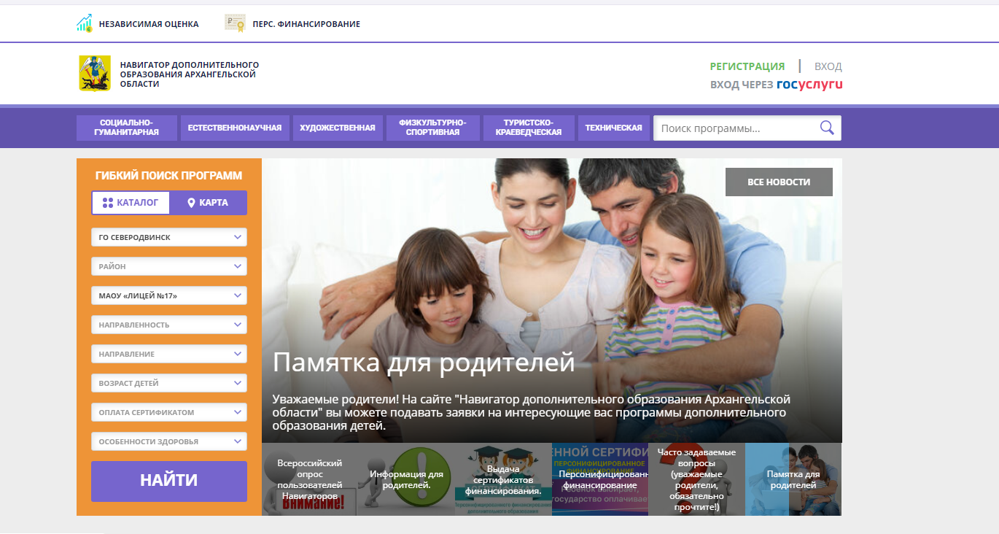
Зайти в личный кабинет.
Ввести в поисковике
«ГО Северодвинск»,
в строке «Организатор» –
МАОУ «Лицей №17»
3. Нажать кнопку «Найти»

Slide 3
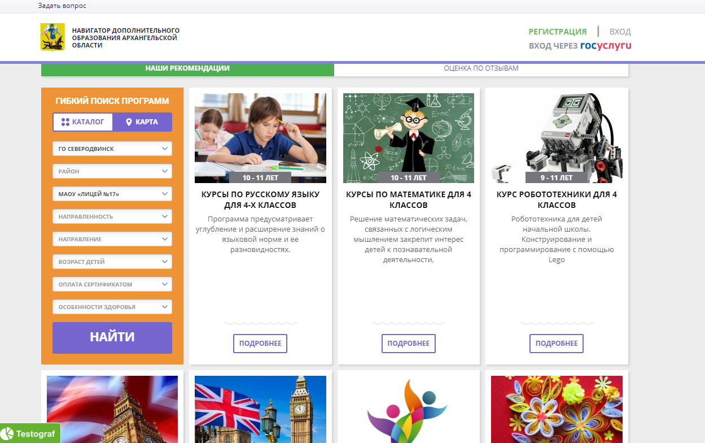
Выбрать из списка курс.
Нажать на кнопку «ПОДРОБНЕЕ».

Slide 4
1. Нажать кнопку «ГРУППЫ»

Slide 5
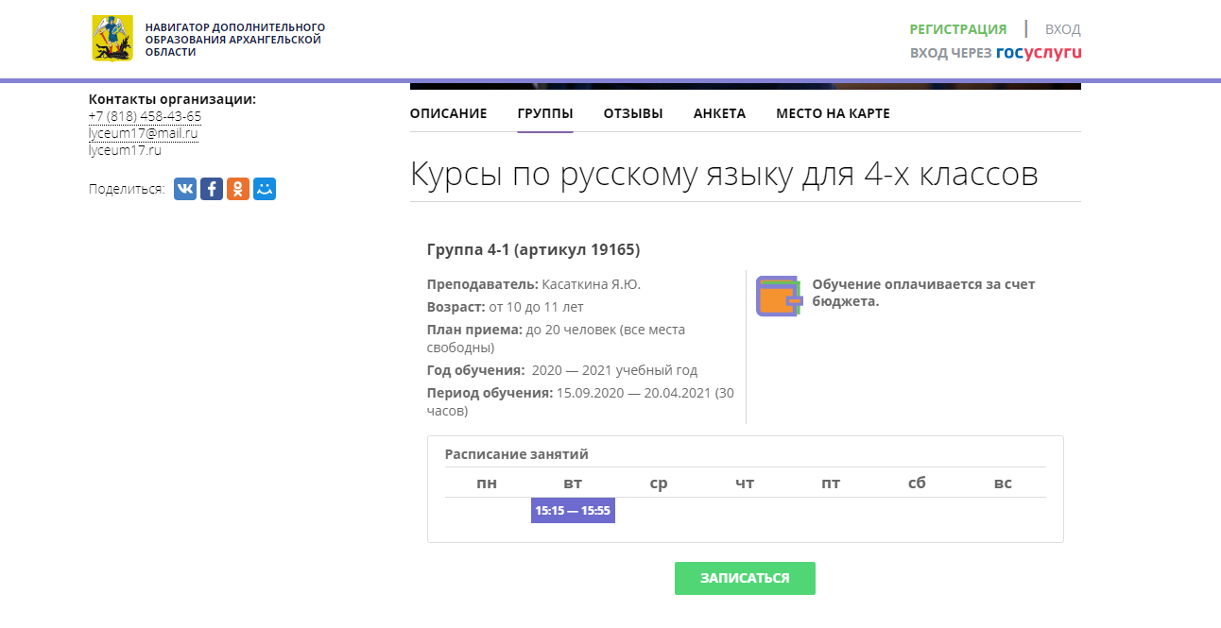
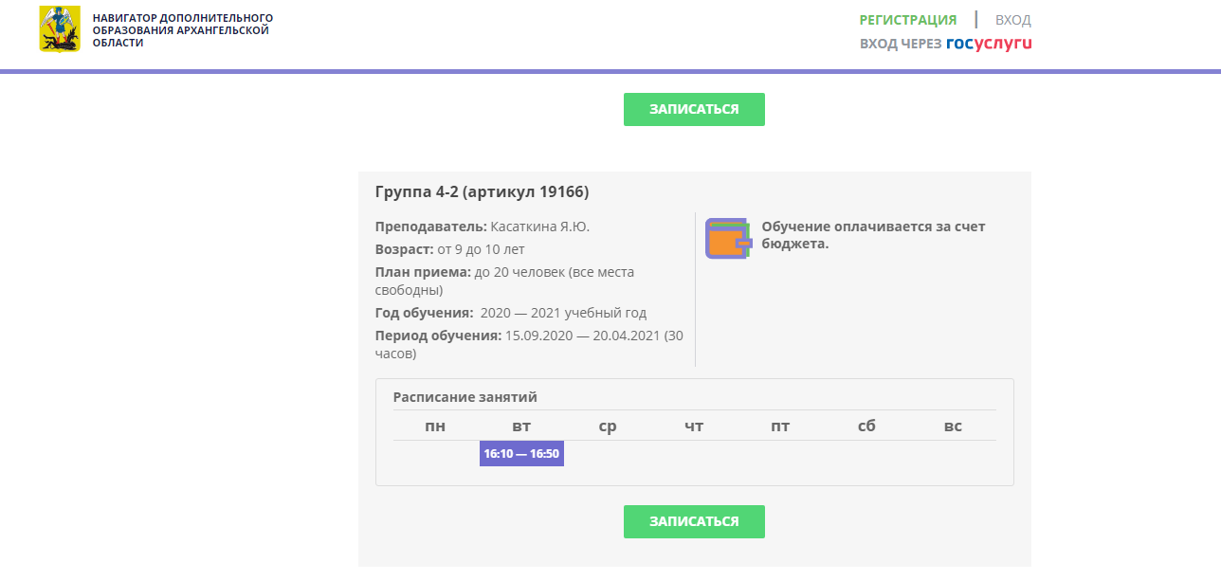
Найти номер своей группы и нажать кнопку «ЗАПИСАТЬСЯ»

